Slide 1
KHỞI ĐỘNG
Xem video sau đó thảo luận nhóm và trả lời câu hỏi:
Trong các cuộc tranh luận về AI thường có hai quan điểm sau:
• Trong tương lai, AI sẽ có thể thông minh hơn nhiều và thay thế hoàn toàn con người.
• AI có thể làm được nhiều việc nhưng không thể thay thế con người.
Em ủng hộ quan điểm nào trong hai quan điểm trên? Vì sao?

Slide 3
KHỞI ĐỘNG
TRẢ LỜI
Khả năng thích ứng nhanh chóng, học hỏi từ dữ liệu lớn → tối ưu hoá và thực hiện các nhiệm vụ trước đây chỉ có con người làm được.
Có thể thay thế hoàn toàn
Nhiều lĩnh vực không cần sự can thiệp của con người (lái xe tự động, quản lí tài chính,...).

Slide 4
KHỞI ĐỘNG
Thiếu khả năng sáng tạo thực sự và không thể hiểu cảm xúc con người sâu sắc.
TRẢ LỜI
Không thực hiện được nhiệm vụ đòi hỏi nhận thức đạo đức và xã hội cao.
Không thể thay thế hoàn toàn
Con người và AI kết hợp cho hiệu quả cao hơn.
Khó khăn trong xử lí các tình huống không xác định hoặc chưa từng thấy.

Slide 5
CHỦ ĐỀ 1: MÁY TÍNH VÀ XÃ HỘI TRI THỨC
BÀI 2. TRÍ TUỆ NHÂN TẠO TRONG KHOA HỌC VÀ ĐỜI SỐNG

Slide 6
NỘI DUNG BÀI HỌC
Trí tuệ nhân tạo và sự phát triển của một số lĩnh vực
1
2
Trí tuệ nhân tạo và một vài cảnh báo

Slide 7
1
Trí tuệ nhân tạo và sự phát triển của một số lĩnh vực

Slide 8
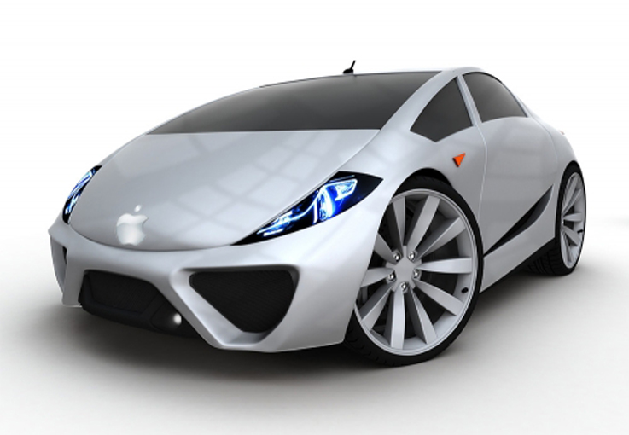
HOẠT ĐỘNG 1
Tìm hiểu một số lĩnh vực phát triển mạnh mẽ nhờ ứng dụng AI (SGK tr. 9)
Ngày nay, nhiều lĩnh vực đang có thay đổi lớn lao nhờ ứng dụng AI. Hãy chỉ ra một vài lĩnh vực mà em tìm hiểu được qua các phương tiện thông tin đại chúng và Internet.
Dòng xe không người lái của hãng Apple

Slide 9
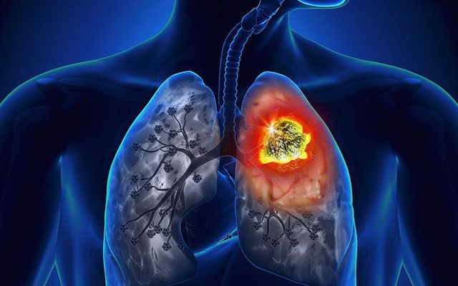
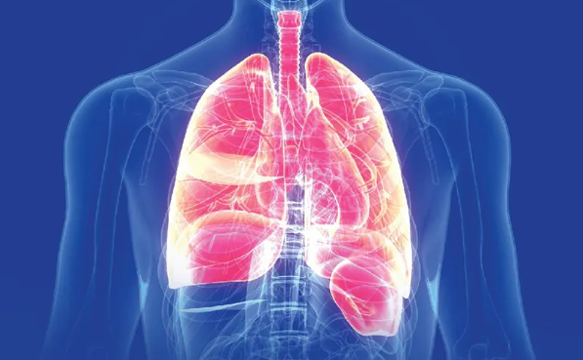
Một số lĩnh vực phát triển mạnh mẽ nhờ ứng dụng AI
Hệ chuyên gia: có khả năng tự học từ dữ liệu để tự hình thành các luật và tri thức dựa trên dữ liệu.
Hệ chuyên gia PXDE giúp dự đoán mức độ và loại ung thư phổi.

Slide 10
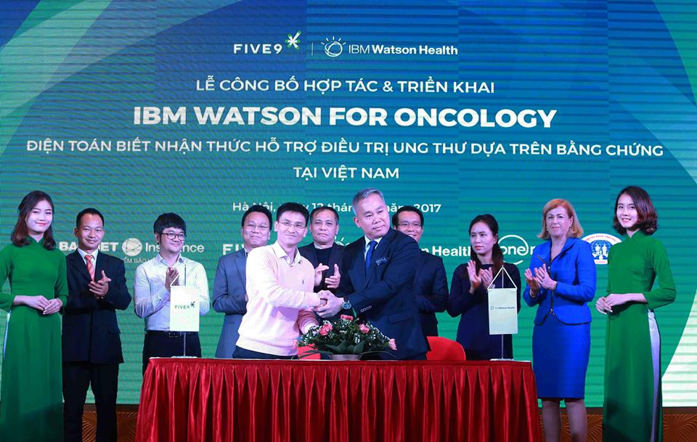
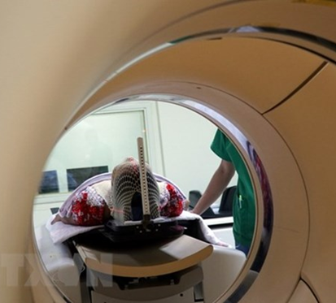
Một số lĩnh vực phát triển mạnh mẽ nhờ ứng dụng AI
Y học và chăm sóc sức khoẻ:
Cải thiện chất lượng hình ảnh y tế.
Làm nổi bật những cấu trúc bất thường bên trong cơ thể.
Thực hiện đo đạc các chỉ số lâm sàng.
Hỗ trợ đưa ra các chẩn đoán và hướng điều trị.
Phần mềm IBM Watson for Oncology góp phần nâng cao hiệu quả điều trị ung thư.

Slide 12
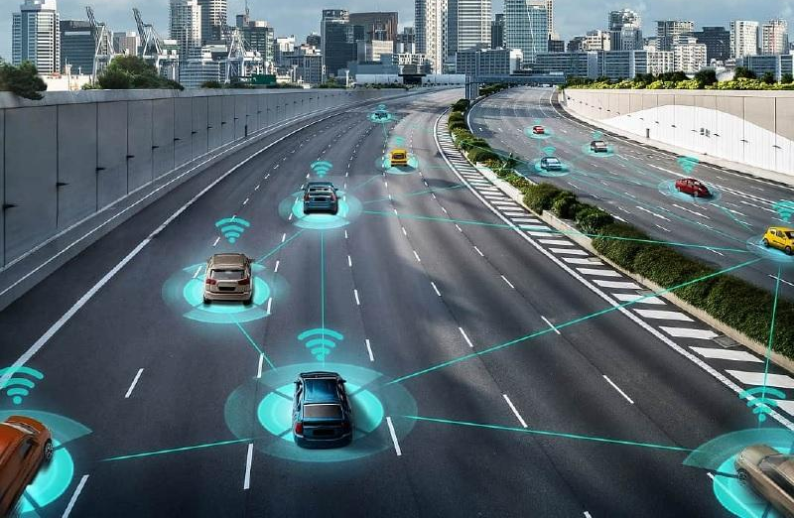
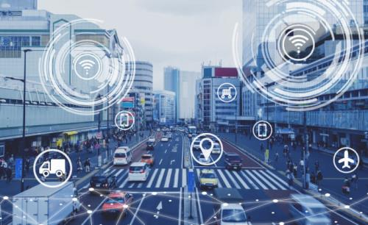
Một số lĩnh vực phát triển mạnh mẽ nhờ ứng dụng AI
Giao thông vận tải:
Phát triển các phương tiện tự lái.
Quản lí giao thông thông minh.
Định tuyến phương tiện vận tải.
Hệ thống giao thông thông minh (ITS) giúp tăng hiệu suất giao thông, tiết kiệm năng lượng, tối ưu hoá triển khai hạ tầng giao thông.

Slide 13
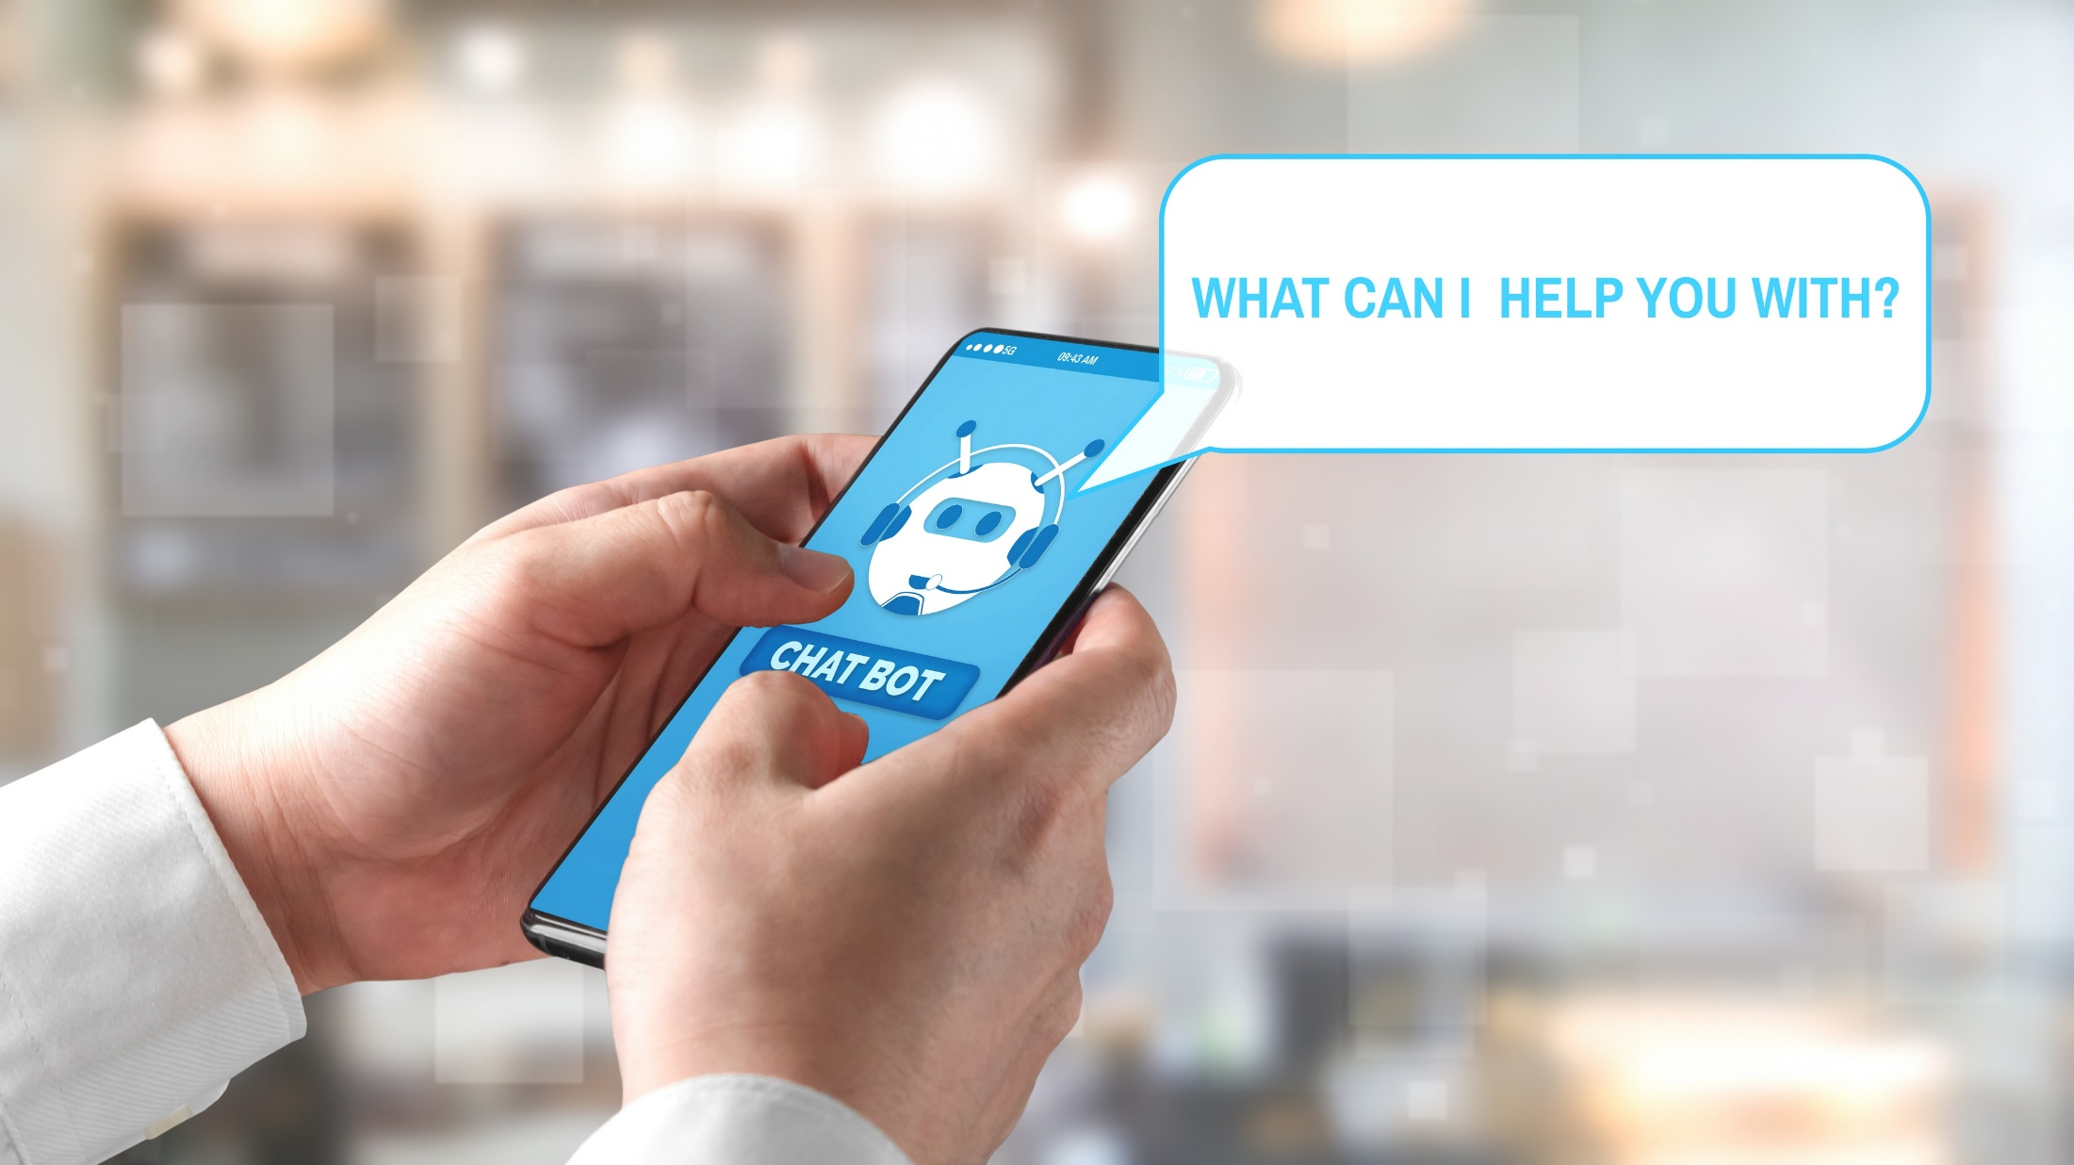
Một số lĩnh vực phát triển mạnh mẽ nhờ ứng dụng AI
Tài chính, ngân hàng:
Hỗ trợ tự động hoá cập nhật chứng từ, hoá đơn.
Phân tích, xử lí dữ liệu → hỗ trợ quyết định đầu tư, phát triển và ngăn chặn gian lận, nâng cao trải nghiệm khách hàng.
Hình thức Chatbot thực hiện bằng AI được ứng dụng ở nhiều ngân hàng.

Slide 14
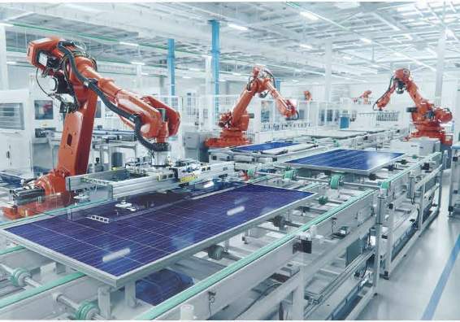
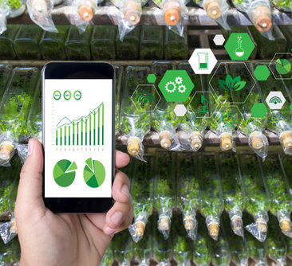
Một số lĩnh vực phát triển mạnh mẽ nhờ ứng dụng AI
Sản xuất:
Robot và hệ thống tự động hoá.
Giúp tự động hoá nhiều quá trình (chế tạo, lắp ráp, kiểm tra chất lượng, quản lí chuỗi cung ứng).
NatureFresh phân tích thông tin cây trồng trên quy mô lớn.
Nông nghiệp: tối ưu hoá quy trình chăm sóc, dự đoán mùa vụ,…

Slide 15
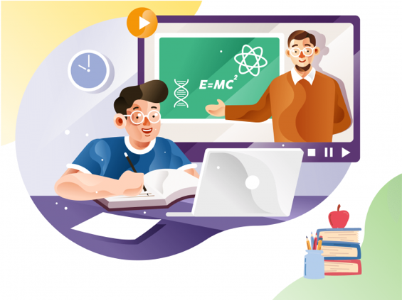
Một số lĩnh vực phát triển mạnh mẽ nhờ ứng dụng AI
Giáo dục:
Phát triển các nền tảng học tập được cá nhân hoá.
Hỗ trợ đánh giá kết quả học tập.
Theo dõi, đề xuất nội dung phù hợp cho người học.
Hỗ trợ trả lời câu hỏi, cung cấp tài liệu,…
Học trực tuyến.

Slide 16
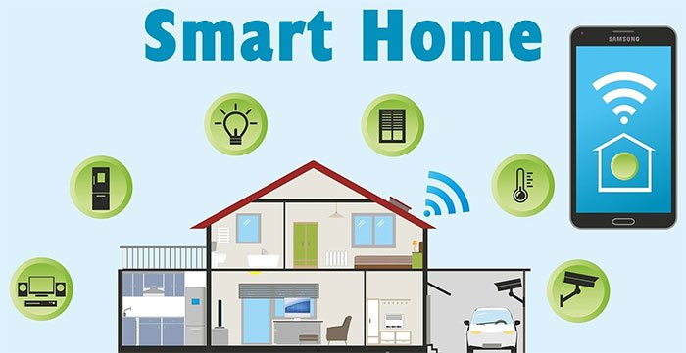
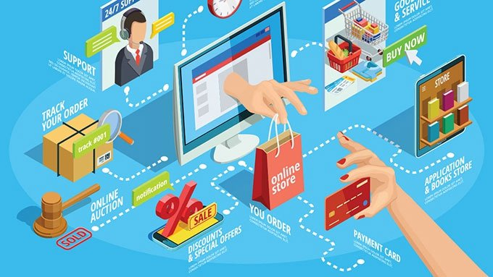
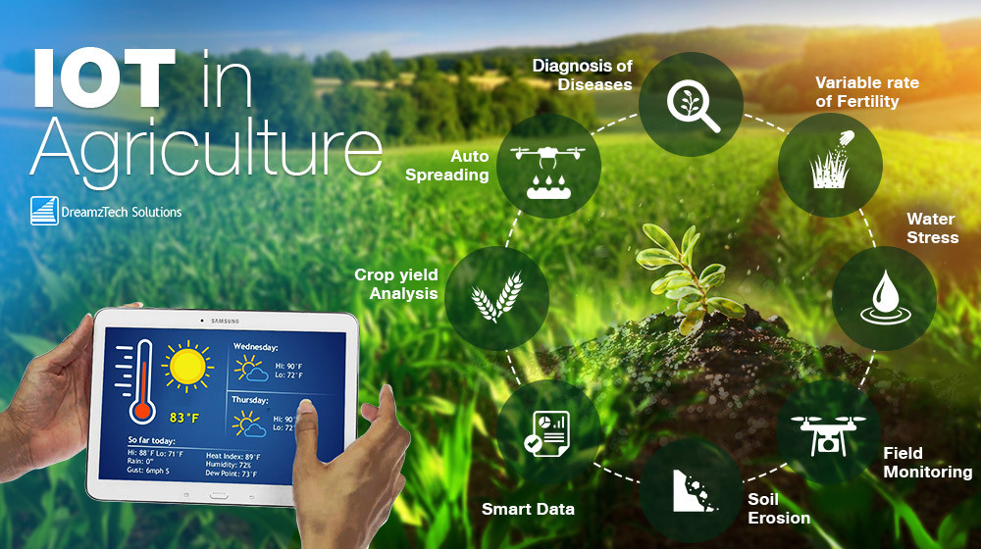
Một số lĩnh vực phát triển mạnh mẽ nhờ ứng dụng AI
Ảnh hưởng trong các lĩnh vực khác:
Mô phỏng, mô hình hoá nhiều hiện tượng xã hội và nhân học.
Ứng dụng để sáng tác âm nhạc, hội hoạ.
Giám sát môi trường, theo dõi biến đổi khí hậu.
Phát triển hàng loạt ứng dụng thiết thực cho đời sống.

Slide 17
Một số lĩnh vực phát triển mạnh mẽ nhờ ứng dụng AI

Slide 18
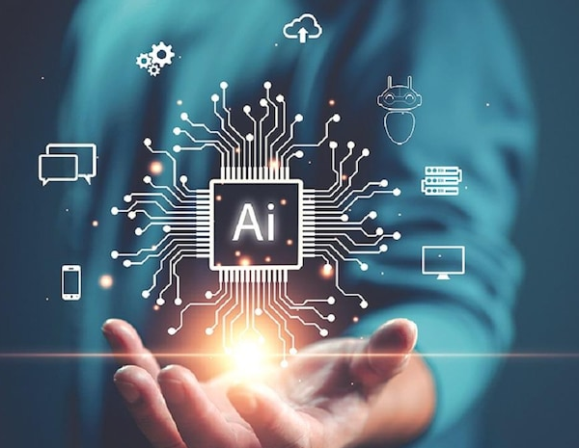
Một số lĩnh vực phát triển mạnh mẽ nhờ ứng dụng AI
Thảo luận nhóm:
Các em hãy tìm hiểu trong SGK hoặc từ các nguồn khác và trình bày tóm tắt về những lĩnh vực được hưởng lợi ích to lớn từ sự phát triển của AI?

Slide 19
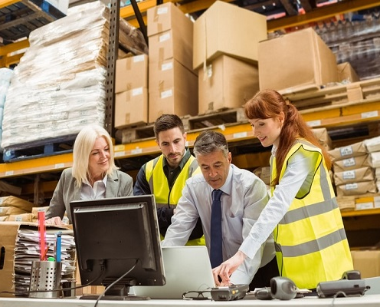
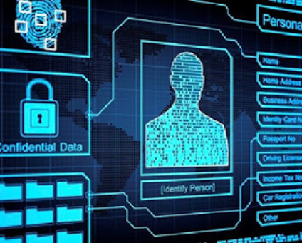
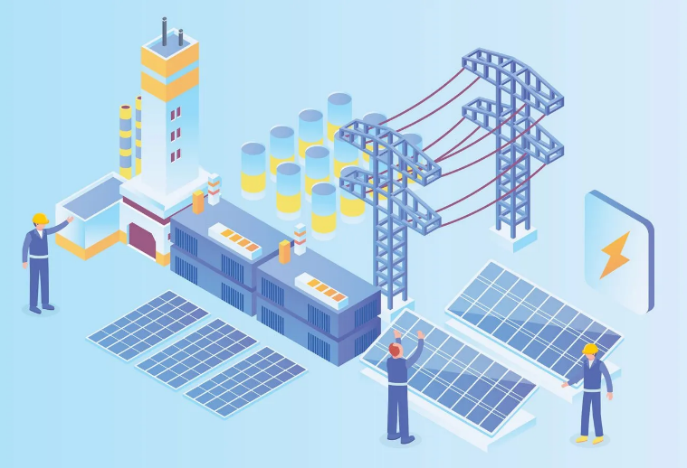
Một số lĩnh vực phát triển mạnh mẽ nhờ ứng dụng AI
Lĩnh vực đang có thay đổi lớn nhờ ứng dụng AI
Hậu cần
1
2
Bảo mật
Năng lượng
3

Slide 20
CỦNG CỐ KIẾN THỨC (SGK TR.10)
Thảo luận nhóm đôi và trả lời câu hỏi:
Hãy chỉ ra một vài lĩnh vực có sự phát triển đột phá nhờ những thành tựu của AI.

Slide 21
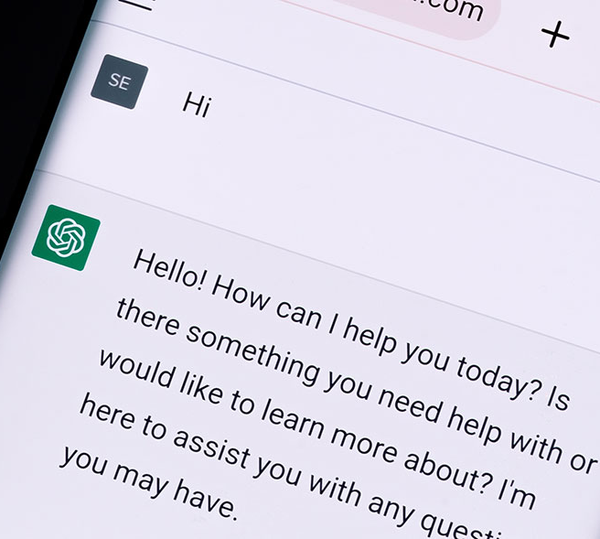
CỦNG CỐ KIẾN THỨC (SGK TR.10)
ChatGPT - Sự đột phá về công nghệ ứng dụng trí tuệ nhân tạo:
Thực hiện nhiều nội dung phức tạp (viết thơ, biên tập một bài báo, lập trình cho máy tính,…).
Hỗ trợ phân tích dữ liệu, đưa ra các quyết định đầu tư chính xác, nhanh chóng.
Hỗ trợ dịch ngôn ngữ trong thời gian thực.

Slide 22
KẾT LUẬN
Ngày nay, nhiều lĩnh vực của khoa học công nghệ và đời sống đã và đang phát triển mạnh mẽ dựa trên những thành tựu to lớn của AI. Có thể nói AI đã trở thành một phần không thể thiếu của cuộc sống hiện đại.

Slide 23
2
Trí tuệ nhân tạo và một vài cảnh báo

Slide 24
HOẠT ĐỘNG 2
Tìm hiểu trí tuệ nhân tạo và một vài cảnh báo (SGK tr. 11)
Trên cơ sở những thông tin về sự phát triển của AI ngày nay, hãy cho biết những suy nghĩ của em về tương lai của AI.
Tiếp tục được ứng dụng rộng rãi.
Trở nên thông minh hơn.
Tác động sâu sắc đến xã hội.

Slide 25
Trí tuệ nhân tạo và một vài cảnh báo
Thảo luận nhóm:
Sự phát triển của AI đã và đang diễn ra như thế nào?
Các thành tựu hiện tại của AI thuộc phạm vi Trí tuệ nhân tạo nào?
Mục tiêu dài hạn trong nghiên cứu và phát triển AI là gì?
AI tạo sinh là gì? Hãy nêu một ví dụ của AI tạo sinh và hãy cho biết những khả năng của ứng dụng đó.
Bên cạnh những lợi ích to lớn, sự phát triển của AI còn kéo theo những nguy cơ nào?

Slide 26
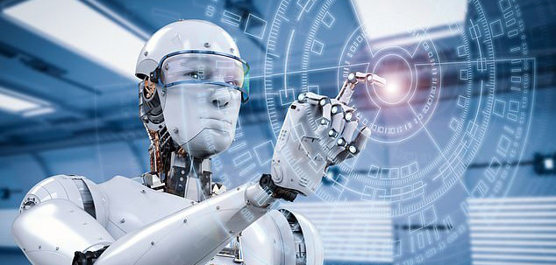
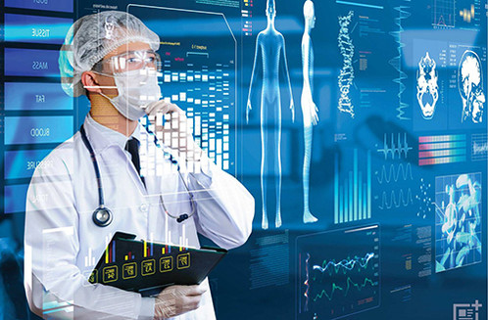
Trí tuệ nhân tạo và một vài cảnh báo
Sự phát triển của AI:
Tốc độ nhanh chóng.
Có tiềm năng cách mạng hoá nhiều lĩnh vực khoa học và đời sống.
Phát triển một hệ thống hỗ trợ quyết định lâm sàng để phòng ngừa đột quỵ.

Slide 27
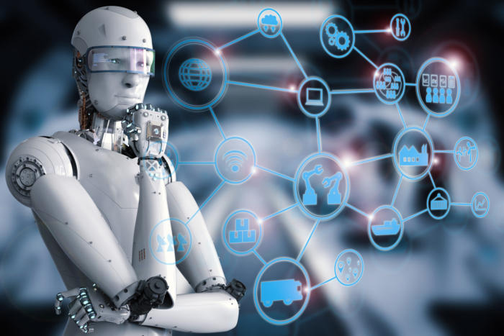
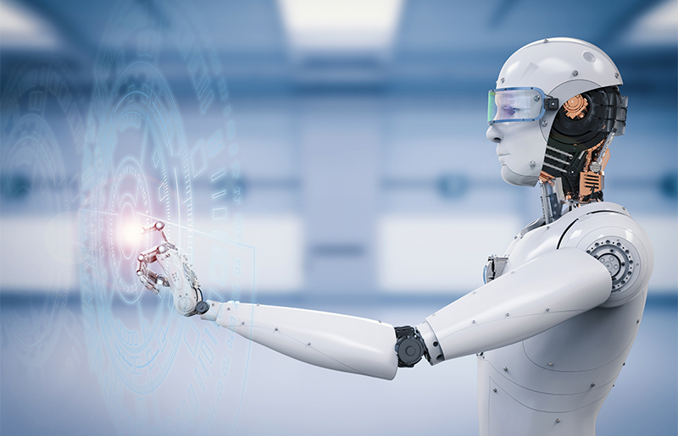
Trí tuệ nhân tạo và một vài cảnh báo
Thành tựu hiện tại của AI:
Mục tiêu dài hạn trong nghiên cứu và phát triển AI:
Hạn chế trong phạm vi Trí tuệ nhân tạo hẹp/Trí tuệ nhân tạo yếu.
Phát triển thành công Trí tuệ nhân tạo tổng quát/Trí tuệ nhân tạo mạnh.

Slide 28
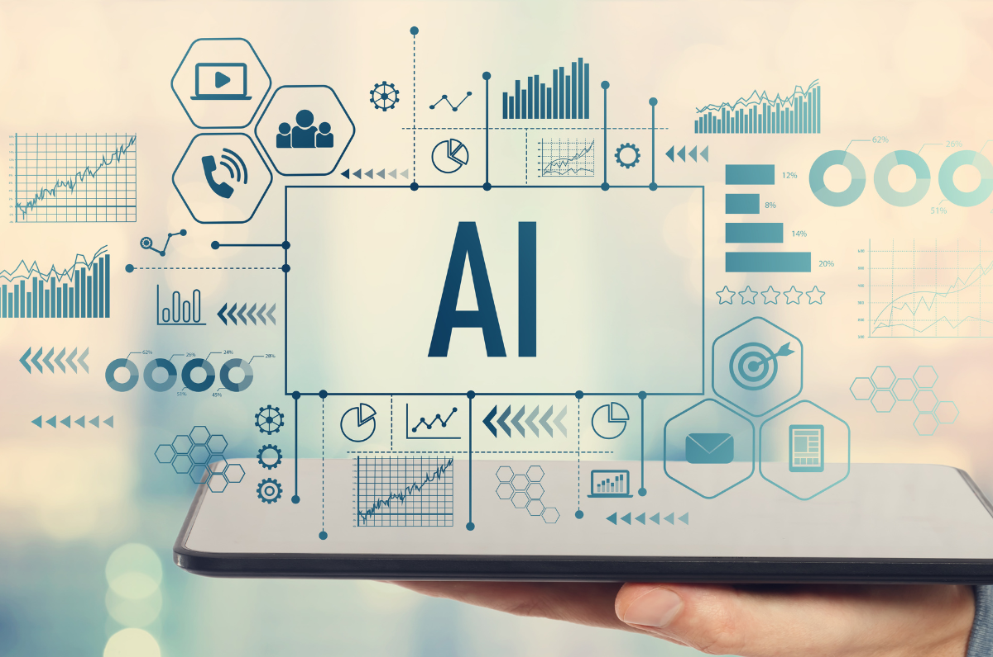
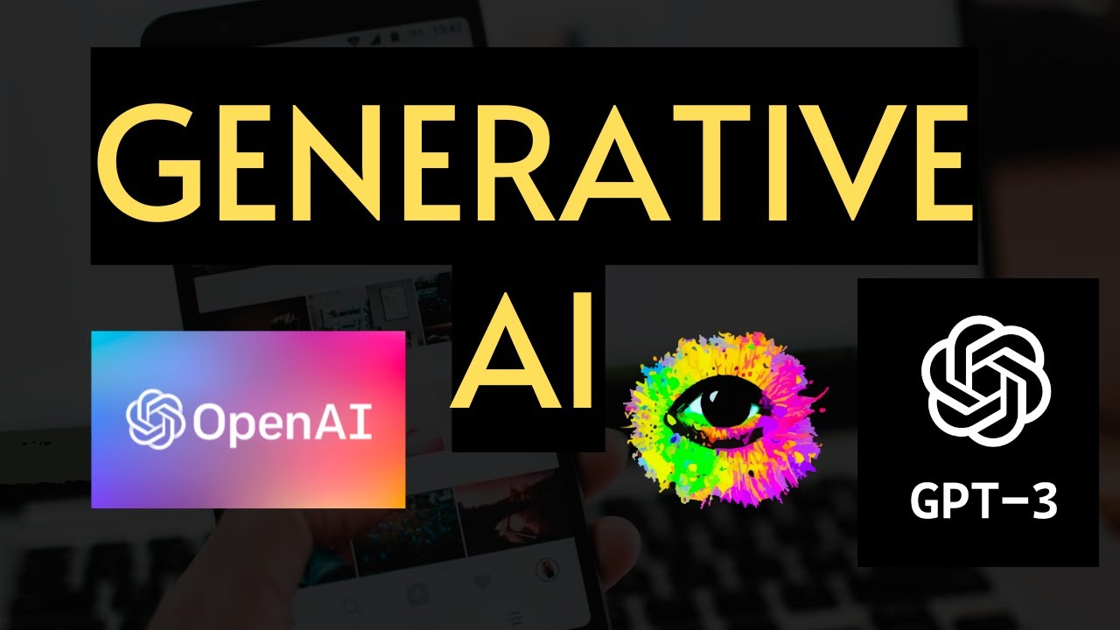
Trí tuệ nhân tạo và một vài cảnh báo
AI tạo sinh:
Lĩnh vực nghiên cứu tập trung vào việc xây dựng các thuật toán và mô hình có thể tạo nội dung một cách tự động.
Được sử dụng trong nhiều lĩnh vực, bao gồm nghệ thuật, giải trí, quảng cáo và trò chơi.

Slide 29
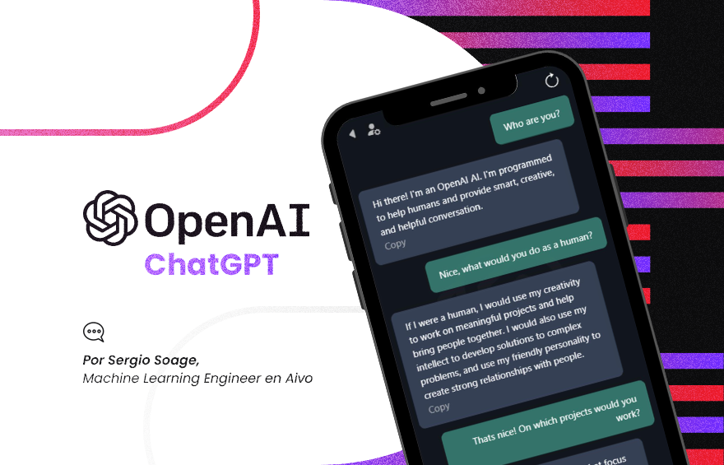
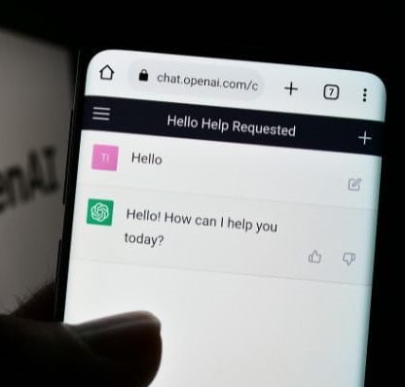
Trí tuệ nhân tạo và một vài cảnh báo
Ví dụ điển hình của AI tạo sinh – ChatGPT với rất nhiều khả năng:
Suy luận và tri thức về ngôn ngữ.
Nắm bắt và thích nghi với ngữ cảnh.
Suy luận và tổng hợp tri thức.
Làm việc với nhiều thứ tiếng khác nhau.
Trích rút thông tin từ nhiều nguồn.
Tương tác với người dùng giống như một cuộc hội thoại giữa người với người.
Làm thơ, soạn nhạc, viết thư, thiết, sửa lỗi lập trình,...

Slide 30
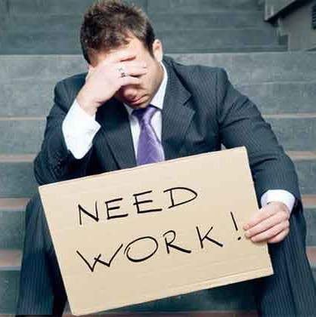
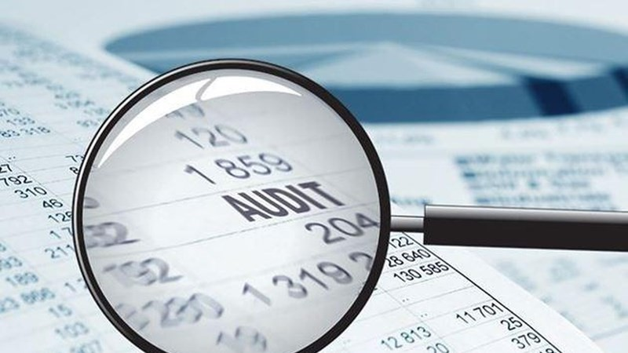
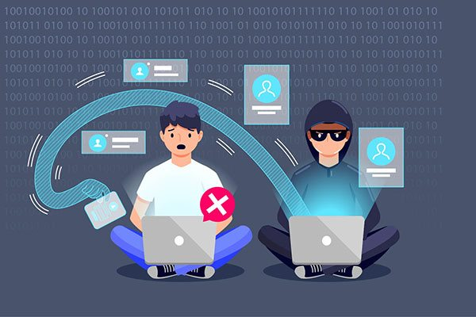
Trí tuệ nhân tạo và một vài cảnh báo
Áp lực
thất nghiệp
Khả năng thiếu minh bạch
1
3
Nguy cơ cần được cảnh báo
Ảnh hưởng quyền riêng tư
2
4
Rủi ro về an ninh, an toàn

Slide 31
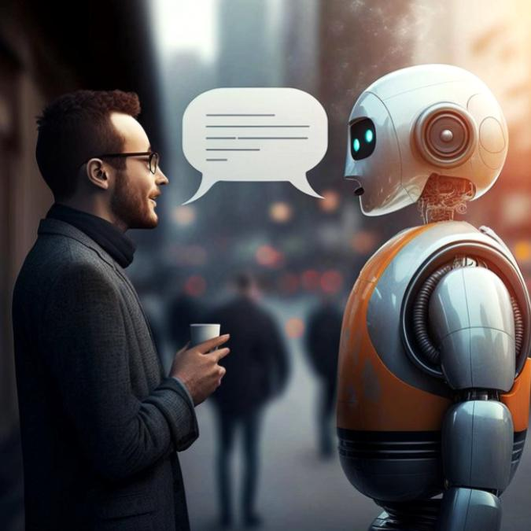
CỦNG CỐ KIẾN THỨC (SGK TR.13)
Câu 1. Trên cơ sở các phân tích về khả năng xử lí ngôn ngữ của ChatGPT ở trên, hãy chỉ ra một vài ví dụ ứng dụng AI cũng có khả năng đọc hiểu, trả lời câu hỏi của người dùng.
Câu 2. Hãy nêu một số nguy cơ có thể xảy ra liên quan tới việc phát triển AI.

Slide 32
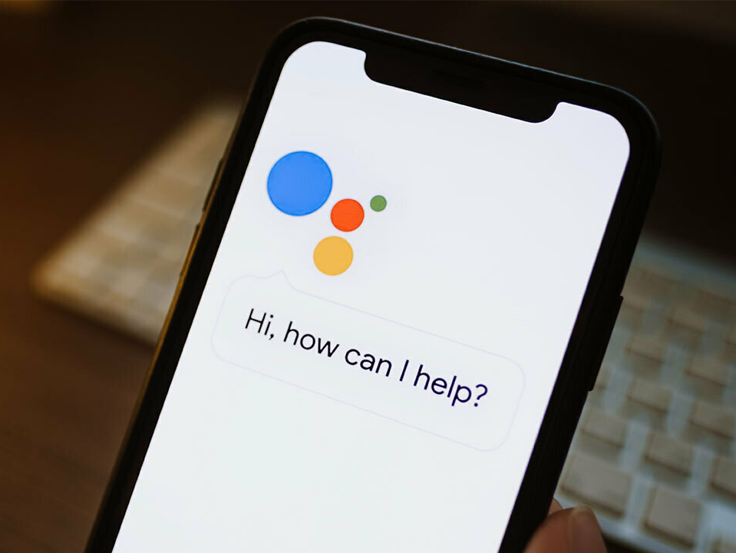
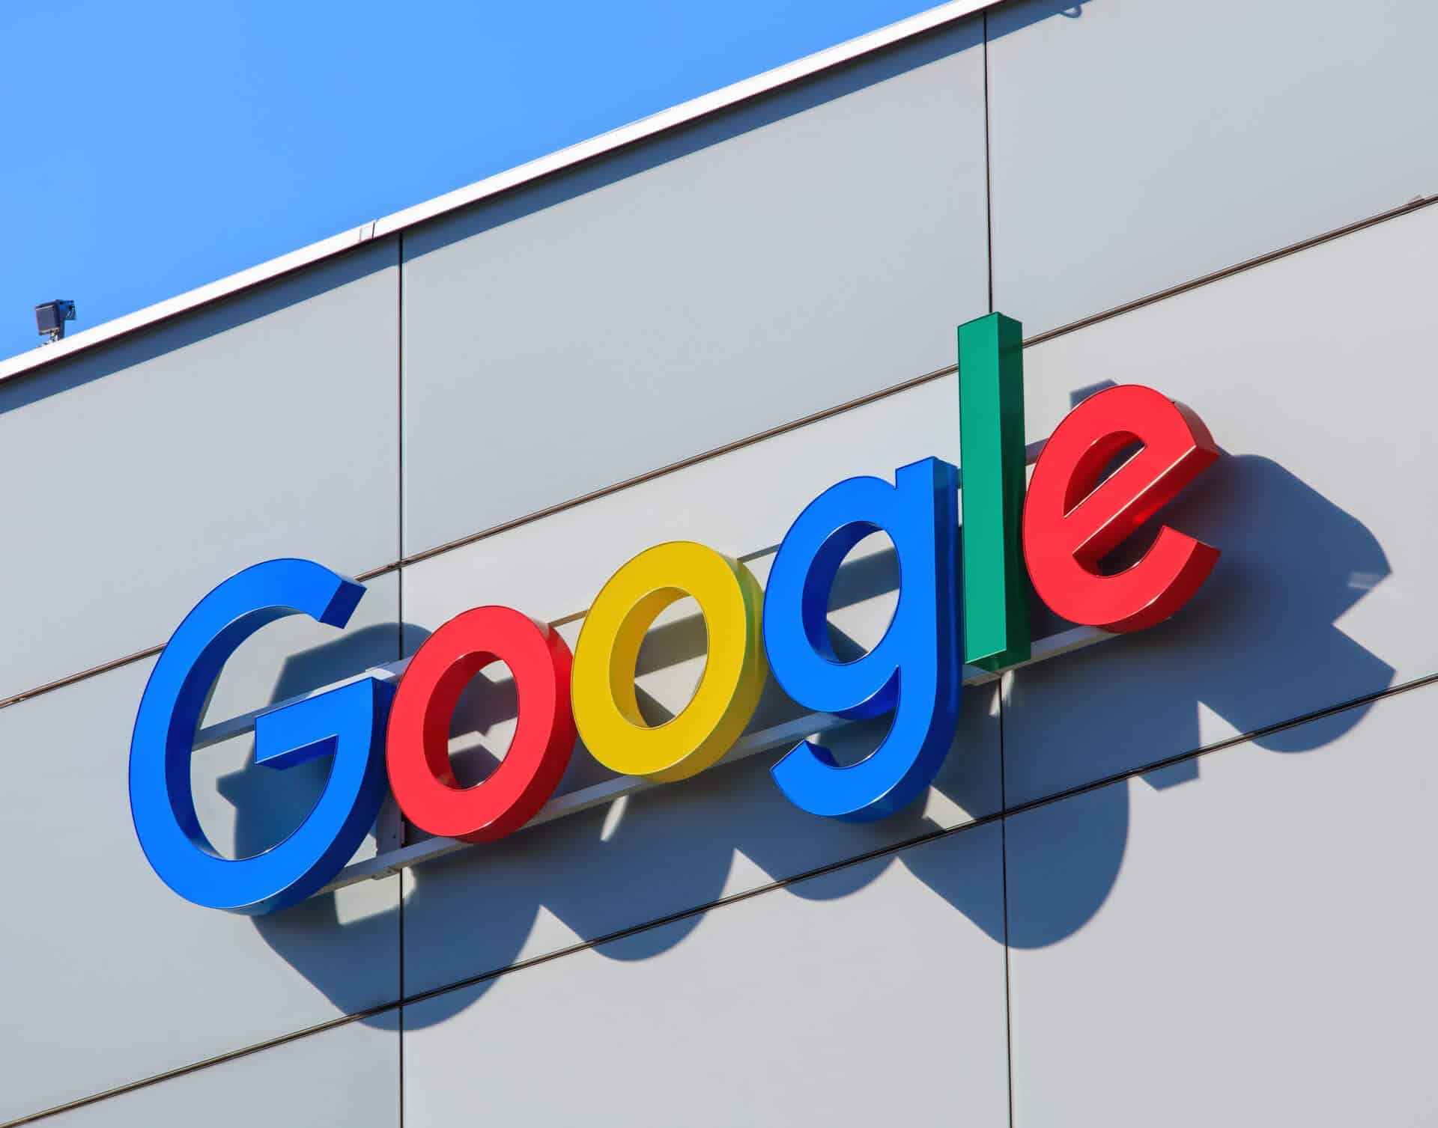
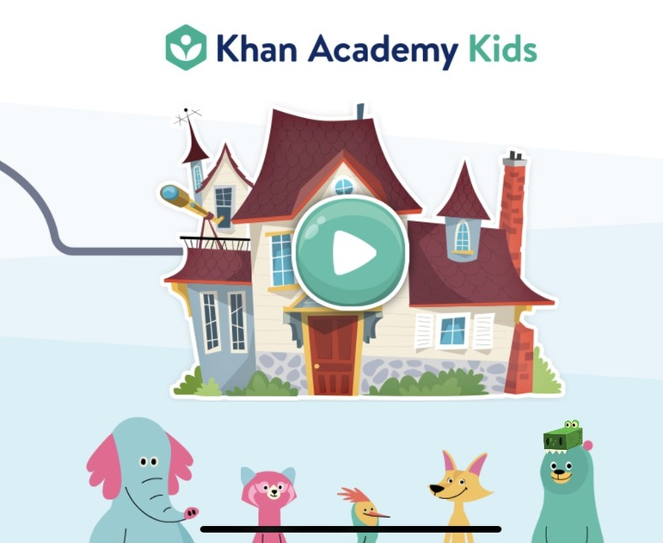
Một vài ví dụ ứng dụng AI có khả năng đọc hiểu, trả lời câu hỏi của người dùng:
Câu 1
Chatbot và Trợ lí ảo
Hệ thống hỗ trợ quyết định dựa trên AI
Công cụ tìm kiếm và xử lí ngôn ngữ tự nhiên
Hệ thống giáo dục tự động hoá

Slide 33
Câu 2
Một số nguy cơ có thể xảy ra liên quan tới việc phát triển AI:
Làm trầm trọng thêm tình trạng bất bình đẳng xã hội.
Bị sử dụng cho các mục đích xấu.
Đặt ra những câu hỏi về đạo đức và giá trị.

Slide 34
KẾT LUẬN
• Các thành tựu hiện tại của AI nói chung đều thuộc phạm vi Trí tuệ nhân tạo hẹp/Trí tuệ nhân tạo yếu.
• Những hệ thống như ChatGPT cũng cho thấy những khả năng không nhỏ của AI.

Slide 35
KẾT LUẬN
• Phát triển Trí tuệ nhân tạo tổng quát/ Trí tuệ nhân tạo mạnh, vẫn đang trong quá trình nghiên cứu và phát triển.
• Sự phát triển của AI cũng đặt ra nhiều cảnh báo về những nguy cơ liên quan tới các khía cạnh đạo đức và xã hội cần phải được giải quyết.

Slide 36
Chúng ta đang bị trí tuệ nhân tạo (AI) thao túng như thế nào?

Slide 37
LUYỆN TẬP
(Trả lời câu hỏi trắc nghiệm 4 đáp án)

Slide 38
Câu 1. Phần mềm IBM Watson for Oncology góp phần nâng cao
hiệu quả điều trị bệnh gì?
A. Bệnh ung thư.
A. Bệnh ung thư.
B. Bệnh nhiễm trùng huyết.
C. Bệnh tim.
D. Bệnh tiểu đường.

Slide 39
Câu 2. Một thành tựu của xử lí ngôn ngữ tự nhiên và thị giác máy tính là
A. hệ thống phân tích dữ liệu.
B. hệ thống lắp ráp tự động.
C. hệ thống nhận dạng hình ảnh và video.
C. hệ thống nhận dạng hình ảnh và video.
D. hệ thống tưới tiêu tự động.

Slide 40
Câu 3. Sự phát triển của AI mang lại lợi ích như thế nào cho lĩnh vực giáo dục?
A. AI được sử dụng để phát triển các phương tiện tự lái, quản lí
giao thông thông minh và
định tuyến phương tiện vận tải.
B. AI có thể giúp người nông dân tối ưu hoá quy trình chăm sóc
vật nuôi và cây trồng.
C. AI hỗ trợ tự động hoá cập nhật chứng từ, hoá đơn vào cơ sở
dữ liệu của ngân hàng.
D. AI được sử dụng để phát triển các nền tảng học trực tuyến
thông minh, có khả năng
theo dõi tiến trình học tập.
D. AI được sử dụng để phát triển các nền tảng học trực tuyến
thông minh, có khả năng
theo dõi tiến trình học tập.

Slide 41
Câu 4. Sự kết hợp IoT và AI (AIoT) giúp ích cho các nhà khoa học như thế nào?
A. Hỗ trợ quyết định đầu tư, phát hiện và ngăn chặn gian lận, nâng cao trải nghiệm khách hàng trong lĩnh vực tài chính, ngân hàng.
B. Cải thiện hiệu suất, hiệu quả của các lĩnh vực sản xuất.
C. Giúp giám sát môi trường
tự nhiên và theo dõi tình hình
biến đổi khí hậu.
C. Giúp giám sát môi trường
tự nhiên và theo dõi tình hình
biến đổi khí hậu.
D. Phát triển các nền tảng học
trực tuyến thông minh.

Slide 42
Câu 5. Em hãy tìm hiểu trên Internet và cho biết phương án nào sau đây là tên của một ứng dụng AI giúp xây dựng trải nghiệm giao tiếp tự nhiên?
A. TensorFlow.
B. Dialogflow.
B. Dialogflow.
C. Rainbird.
D. Origami.

Slide 43
Câu 6. ChatGPT được phát triển bởi
A. OpenAI.
A. OpenAI.
B. Microsoft.
C. Google.
D. Apple.

Slide 44
Câu 7. Phát biểu nào sau đây đúng?
A. Các thành tựu hiện tại của AI đều là Trí tuệ nhân tạo tổng quát.
B. ChatGPT có thể làm thơ, soạn nhạc, viết thư, thiết kế nhưng không thể sửa lỗi trong lập trình.
C. Phiên bản GPT-2 được huấn luyện trên hàng vạn văn bản thuộc nhiều lĩnh vực khác nhau trên Internet, bao gồm sách, bài báo, trang web và nhiều nguồn khác.
D. Nhiều chuyên gia coi ChatGPT là bước đột phá trong lĩnh vực AI của năm 2022.
D. Nhiều chuyên gia coi ChatGPT là bước đột phá trong lĩnh vực AI của năm 2022.

Slide 45
LUYỆN TẬP
(Trả lời câu hỏi trắc nghiệm đúng sai)

Slide 46
Nhiều lĩnh vực khoa học, công nghệ và đời sống đã và đang nhận được rất nhiều lợi ích từ sự phát triển của AI.
a. Các chuyên gia y tế khẳng định phần mềm IBM Watson for Oncology đã góp phần nâng cao hiệu quả điều trị bệnh gan.
b. AI tạo sinh tập trung vào việc xây dựng các thuật toán và mô hình có thể tạo nội dung (hình ảnh, âm thanh, văn bản) một cách tự động.
c. AI có khả năng tự động hoá nhiều công việc, điều này làm tăng mối lo ngại về quyền riêng tư có khả năng bị lạm dụng.
d. Trong lĩnh vực khoa học xã hội và nhân văn, AI được sử dụng để mô phỏng và mô hình hoá nhiều hiện tượng xã hội và nhân học.

Slide 47
LUYỆN TẬP
(Trả lời câu hỏi tự luận)

Slide 48
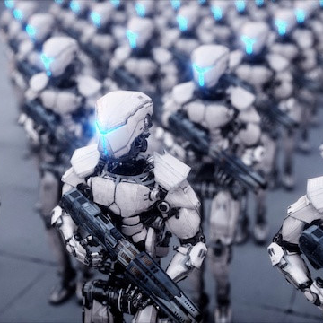
Câu 1. ChatGPT là hệ thống AI sử dụng ngôn ngữ để tương tác với con người. Hãy nêu một vài ứng dụng AI sử dụng hình ảnh để tương tác.
Câu 2. Vì sao cần ngăn cấm việc giao toàn quyền quyết định cho AI điều khiển vũ khí sát thương?

Slide 49
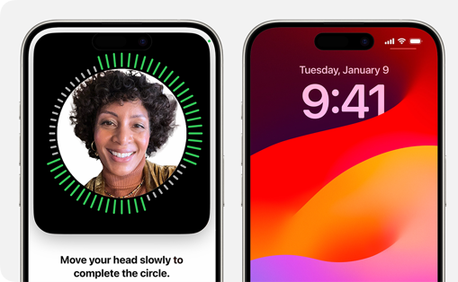
Câu 1
Ứng dụng AI sử dụng hình ảnh để tương tác với con người:
Apple Face ID: nhận dạng khuôn mặt để mở khoá thiết bị.
Snapchat: chia sẻ ảnh, video sử dụng bộ lọc và hiệu ứng.
Pokemon GO: cho phép bắt Pokemon trong thế giới thực.

Slide 50
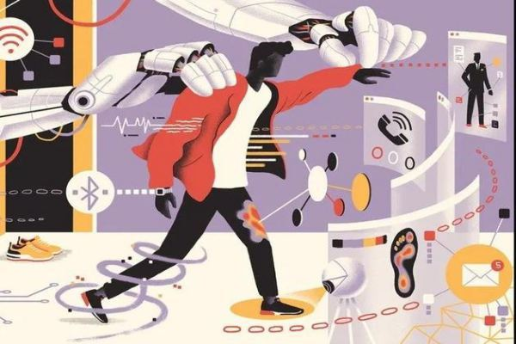
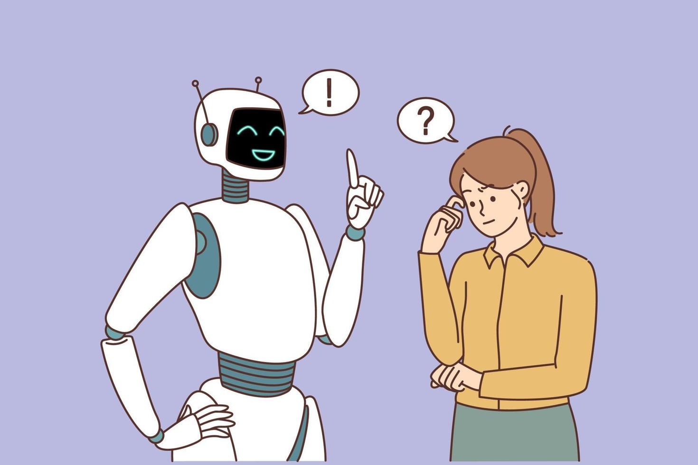
Câu 2
Cần ngăn cấm việc giao toàn quyền quyết định cho AI điều khiển vũ khí sát thương vì:
AI có thể đưa ra quyết định sai lầm.
AI có thể bị hack hoặc thao túng.
AI có thể dẫn đến lạm dụng vũ khí.

Slide 51
VẬN DỤNG

Slide 52
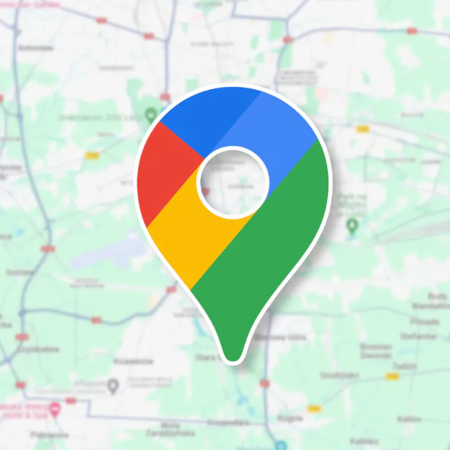
VẬN DỤNG
Hãy tìm hiểu cách thức hoạt động của ứng dụng tìm đường trên Google Maps để nhận biết các biểu hiện “thông minh” của ứng dụng này.

Slide 53
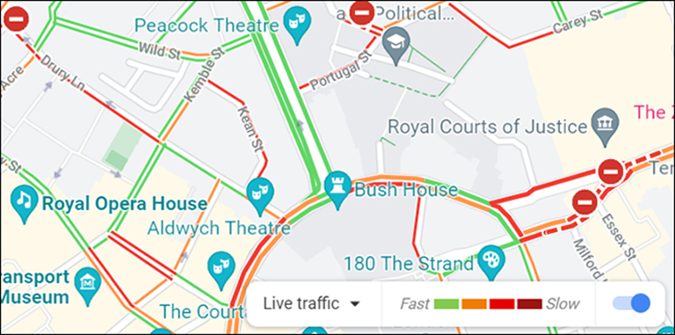
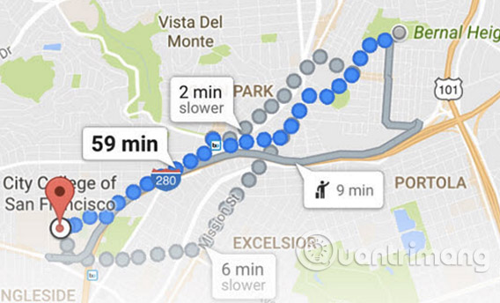
Thu thập dữ liệu: từ nhiều nguồn khác nhau (ảnh vệ tinh, dữ liệu địa lí, thông tin từ các cơ quan chính phủ, cộng đồng người dùng,…).
Xử lí dữ liệu và tối ưu đường đi: Xác định đường đi tối ưu dựa trên khoảng cách, tốc độ di chuyển, tình trạng giao thông hiện tại.

Slide 54
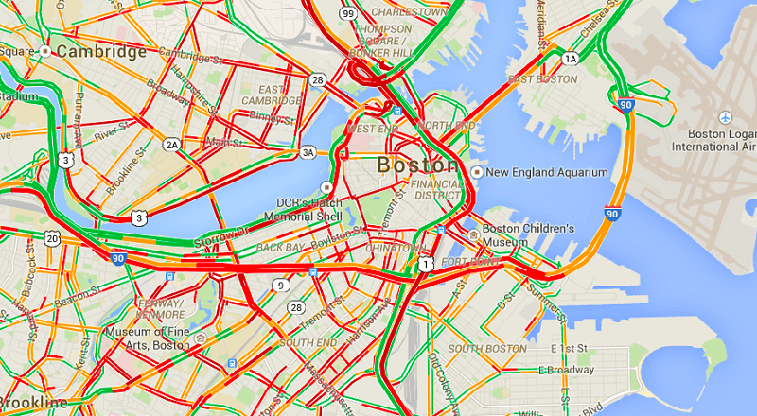
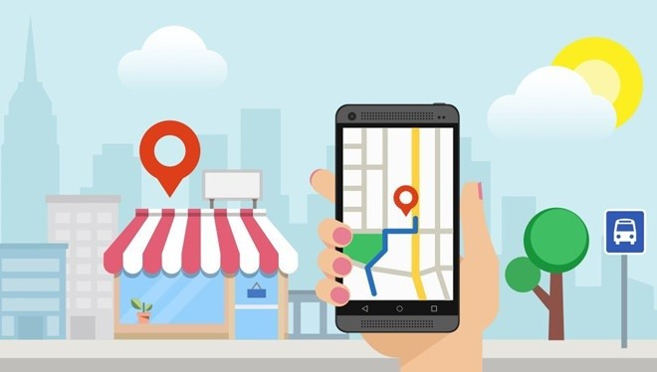
Cập nhật thông tin giao thông thời gian thực: Cung cấp cảnh báo và đề xuất lộ trình thay thế nếu phát hiện tình trạng giao thông thay đổi (tắc đường, tai nạn, công trình thi công,…).
Tích hợp với dữ liệu khu vực tìm kiếm: tích hợp thông tin về các địa điểm, cung cấp đánh giá, phương thức liên hệ,...

Slide 55
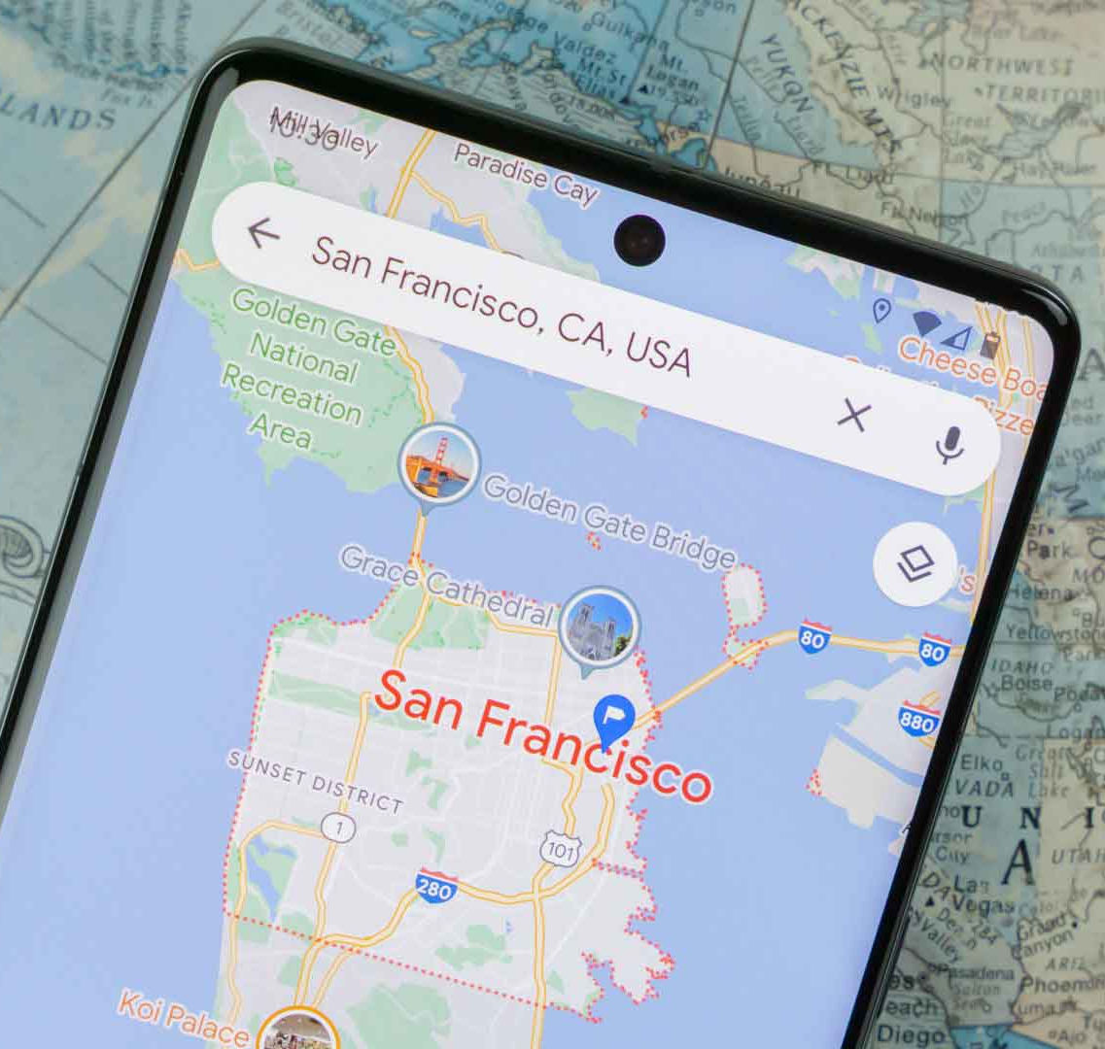
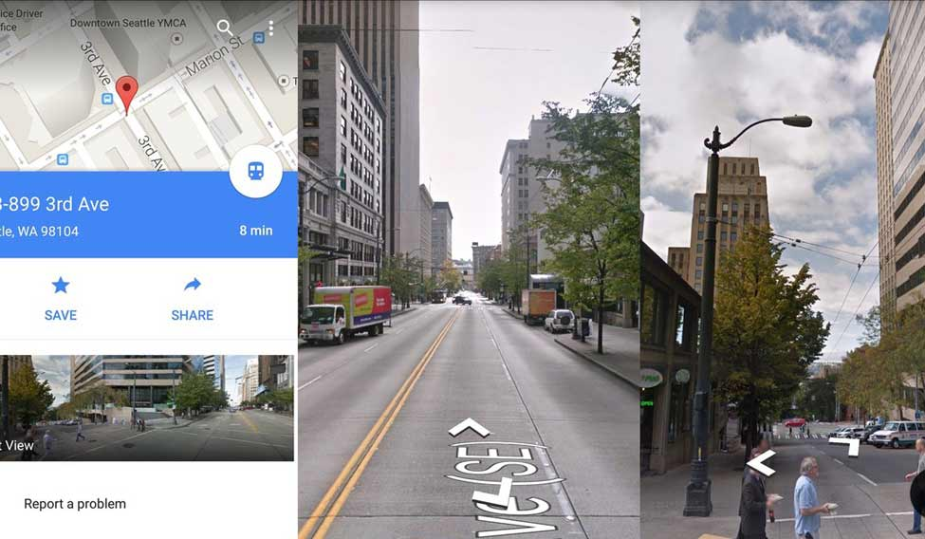
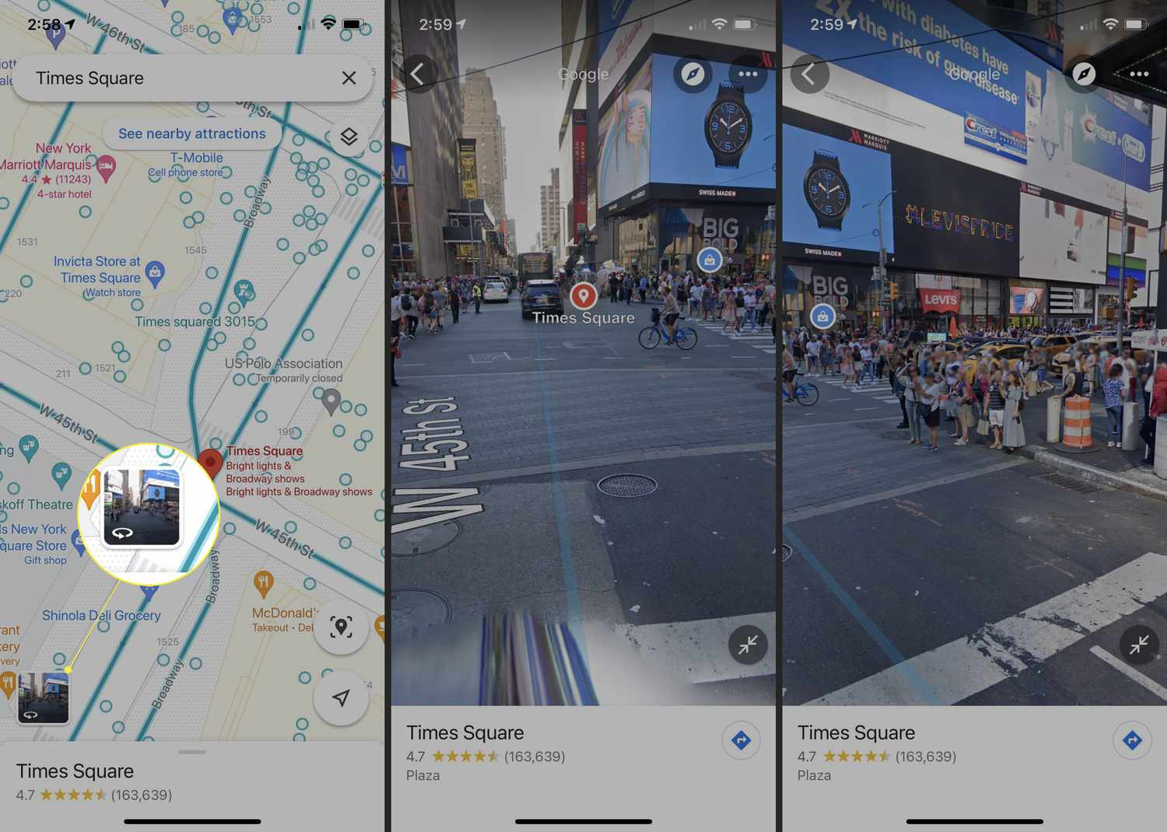
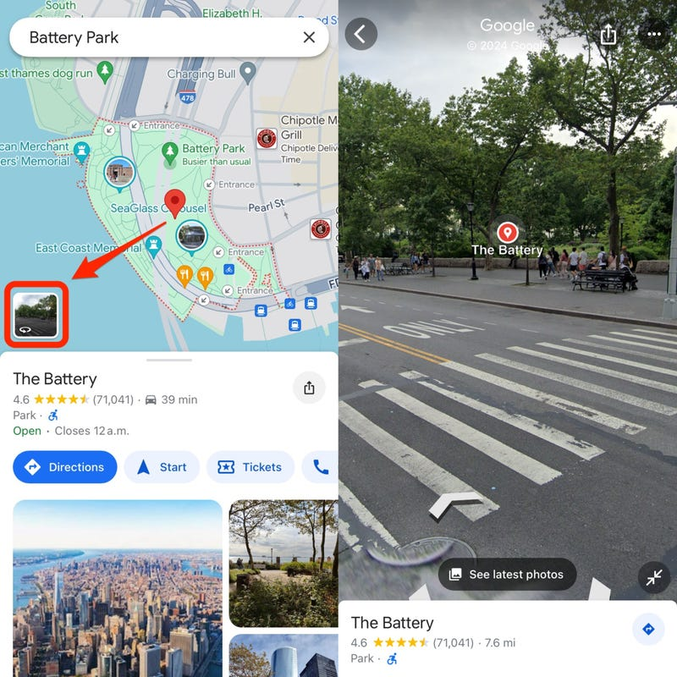
Giao diện dễ sử dụng, tiện lợi.
Tính năng khác:
Ước lượng thời gian/lộ trình khác nhau giữa các hình thức di chuyển.
Street View cho phép xem hình ảnh thực tế.

Slide 56
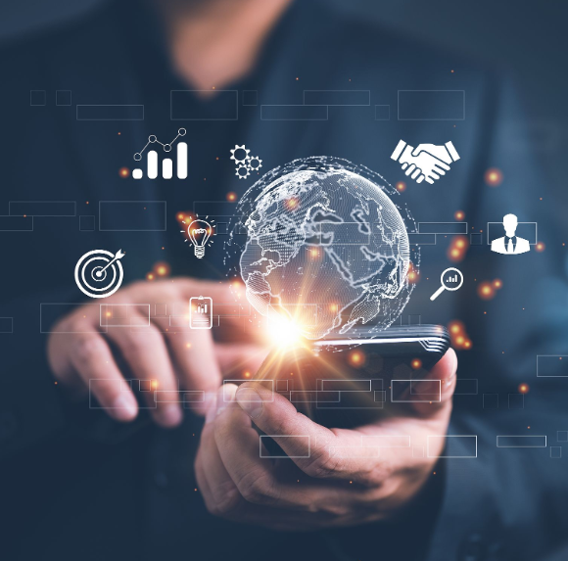
HƯỚNG DẪN VỀ NHÀ
Ghi nhớ kiến thức trong bài.
Hoàn thành các bài tập trong SBT.
Chuẩn bị bài mới Bài 3 – Một số thiết bị mạng thông dụng.

Slide 57
CẢM ƠN CÁC EM ĐÃ
CHÚ Ý LẮNG NGHE BÀI GIẢNG!

